Slide 1

Université Sidi Mohamed Ben Abdellah-Fès
Faculté Polydisiplinaire de Taza
Master en Systèmes Intelligents et Mobiles
la modélisation des données RDF pour la Gestion des Films
RÉALISÉ PAR :
Messaoud Soufiane
15/01/2025

Slide 2





Le Web sémantique vise à structurer les données sur le Web pour les rendre compréhensibles par les machines, facilitant ainsi leur interconnexion et leur exploitation. Dans le domaine des films, modéliser les données en RDF(S) permet de représenter les relations complexes entre films, acteurs, réalisateurs et autres entités de manière standardisée. Cela garantit une meilleure interopérabilité des données, facilite les requêtes avancées via SPARQL, et offre une base solide pour des analyses ou applications enrichies, comme des systèmes de recommandation ou des moteurs de recherche spécialisés.

Slide 3
Objectifs du projet
Créer une structure RDF(S) claire et extensible pour représenter des films, leurs propriétés et relations
interroger les données de manière flexible, en utilisant des requêtes SPARQL pour rechercher des informations sur les films (réalisateur, genre, année de sortie, etc.).

Slide 4
01
Modélisation des Données
Pour ce projet, le jeu de donnees original est un fichier CSV ”rotten tomatoes movies.csv”, qui contient des informations sur les films disponibles sur Rotten Tomatoes
Voici un apercu des champs disponibles dans ce
fichier :
id : Identifiant unique du film
title : Titre du film
audienceScore : Note donnée par le public
tomatoMeter : Note donnée par Rotten Tomatoes
rating : Classification du film (PG, PG-13, R, etc.)
releaseDateTheaters : Date de sortie en salles
releaseDateStreaming : Date de sortie en streaming
runtimeMinutes : Durée du film en minutes
genre : Genre du film

Slide 5
Définition de l'ontologie RDF pour la gestion des films
Définition de l'ontologie
J’ai défini une classe Movie dans mon ontologie RDF, avec des propriétés telles que title, audienceScore, tomatoMeter, rating, releaseDateTheaters, releaseDateStreaming, runtimeMinutes, genre, director, et boxOffice.
Modélisation des instances
Chaque film dans le fichier CSV est représenté comme une instance de la classe Movie, avec des valeurs correspondant à chaque propriété.
Utilisation d'ontologies standards
J’ai utilisé des ontologies RDF standard telles que Schema.org pour modéliser des propriétés comme director, genre, et writer. Pour les propriétés spécifiquescomme audienceScore et tomatoMeter, je les ai définies dans une ontologie personnalisée

Slide 6
La structure des données décrite dans le tableau suit le modèle RDF (Resource Description Framework) en utilisant le schéma RDF(S) (RDF Schema)
Entité | Propriétés
:name movie | rdf:type rdfs:Movie rdfs:aggregateRating [ rdfs:type rdfs:AggregateRating :audienceScore double :tomatoMeter double ] rdfs:author :name person rdfs:datePublished [ rdf:type rdfs:DatePublished releasedStreamingDate double releasedTheaterDate double ]
:name person | rdf:type rdfs:Person foaf:name string
Notes:
:name organization
rdf:type rdfs:Organization
rdfs:name string
:name genre
rdf:type rdfs:Genre
rdfs:label string

Slide 7
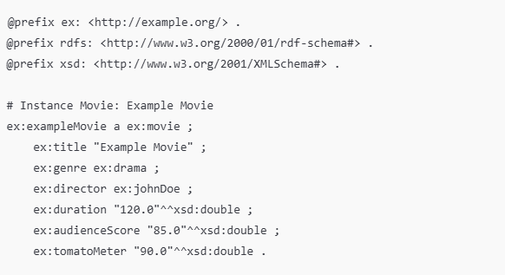
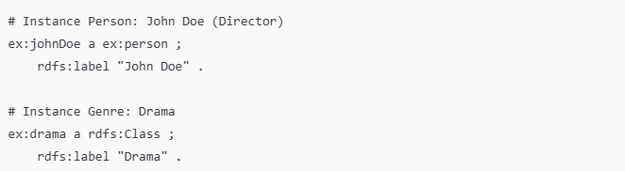
Un extrait du fichier rdf (turtle) obtenu est comme suit: DataRdfTurttle.ttl

Slide 8



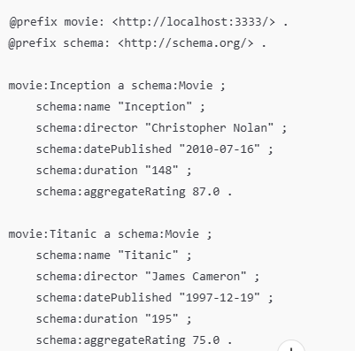
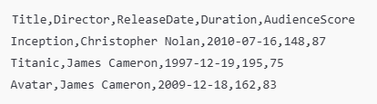
02
Processus ETL
Processus ETL (Extraction, Transformation, Chargement)

Slide 9
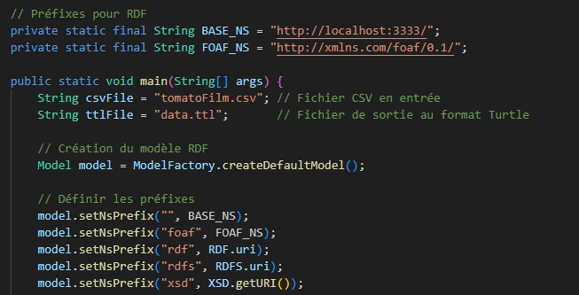

Slide 10
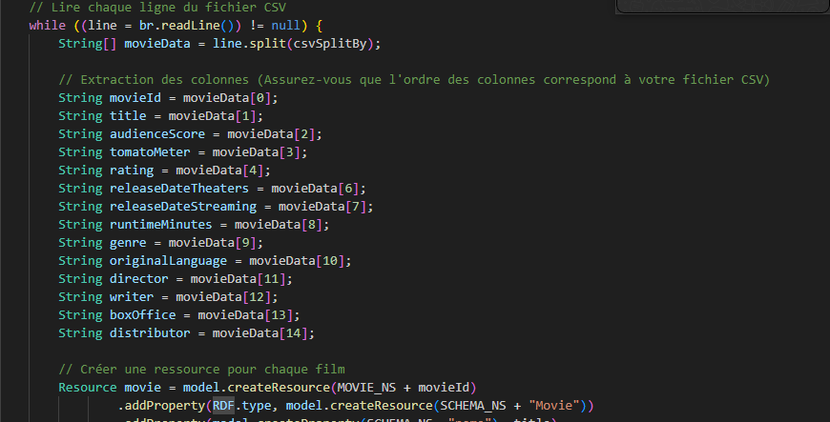

Slide 11
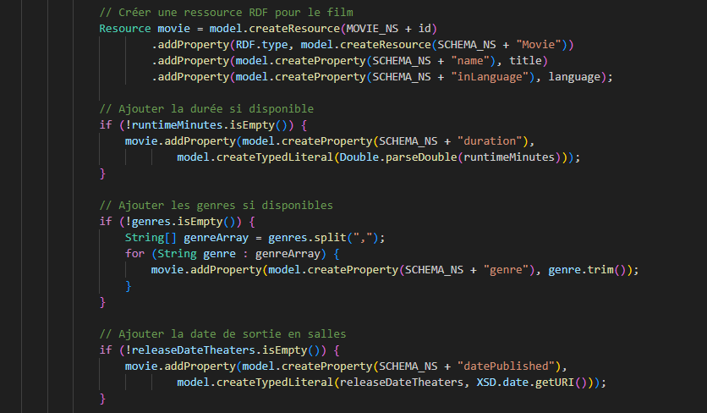
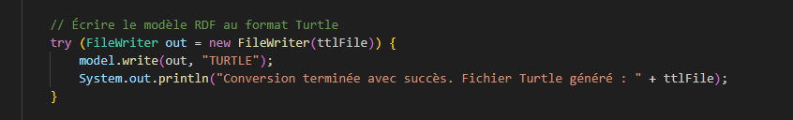

Slide 12
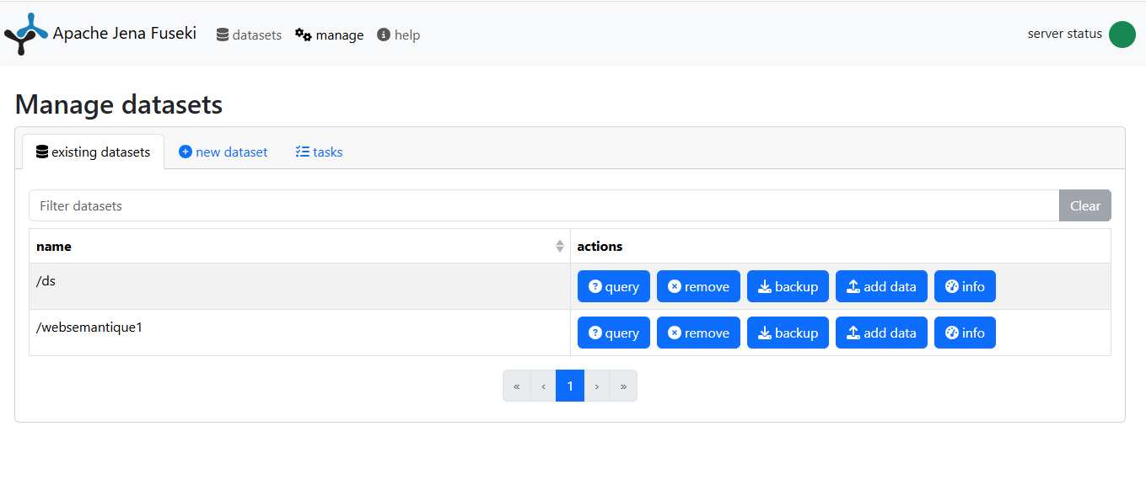
02
Requetes Sparql
L'interface web de Fuseki vous permet de visualiser les résultats des requêtes SPARQL sous forme de tableaux ou de graphes JSON, facilitant l'analyse et l'utilisation des données dans votre application

Slide 13
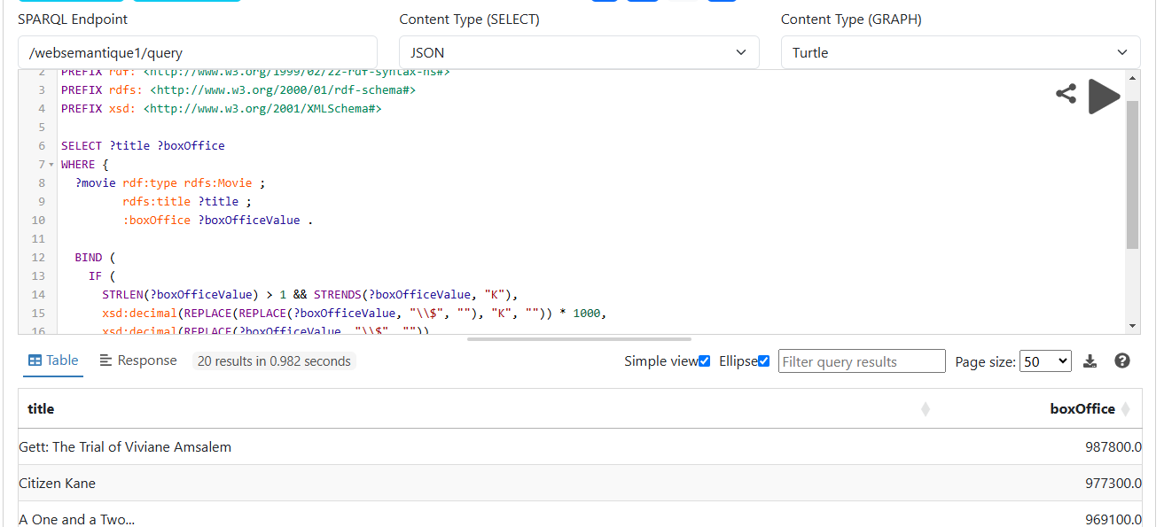
02
Requetes Sparql

Slide 14
Conclusion
04
L'utilisation de RDF et de SPARQL facilite l'organisation et l'extraction d'informations à partir de grandes bases de données.
En intégrant un serveur comme Fuseki pour le stockage et la gestion des données RDF, il devient possible de créer une interface robuste et évolutive pour interagir avec ces données.

Slide 15
PREFIX : <http://localhost:3333/>
PREFIX foaf: <http://xmlns.com/foaf/0.1/>
PREFIX rdf: <http://www.w3.org/1999/02/22-rdf-syntax-ns#>
PREFIX rdfs: <http://www.w3.org/2000/01/rdf-schema#>
PREFIX vcard: <http://www.w3.org/2006/vcard/ns#>
PREFIX xsd: <http://www.w3.org/2001/XMLSchema#>
SELECT ?title ?duration
WHERE {
?movie rdf:type rdfs:Movie ;
rdfs:title ?title ;
rdfs:duration ?duration .
}
ORDER BY DESC(?duration)
LIMIT 10

Slide 16
PREFIX : <http://localhost:3333/>
PREFIX rdf: <http://www.w3.org/1999/02/22-rdf-syntax-ns#>
PREFIX rdfs: <http://www.w3.org/2000/01/rdf-schema#>
PREFIX xsd: <http://www.w3.org/2001/XMLSchema#>
SELECT ?title ?boxOffice
WHERE {
?movie rdf:type rdfs:Movie ;
rdfs:title ?title ;
:boxOffice ?boxOfficeValue .
BIND (
IF (
STRLEN(?boxOfficeValue) > 1 && STRENDS(?boxOfficeValue, "K"),
xsd:decimal(REPLACE(REPLACE(?boxOfficeValue, "\\$", ""), "K", "")) * 1000,
xsd:decimal(REPLACE(?boxOfficeValue, "\\$", ""))
) AS ?boxOffice
)
}
ORDER BY DESC(?boxOffice)
LIMIT 20

